Slide 1

Khoa học lớp 3 · Bài 12
Nắng lên, vũng nước đi đâu mất?
Cùng theo chân một giọt nước đi một vòng quanh Trái Đất.

Slide 2

Hôm nay mình sẽ
01
Đi tìm vũng nước
Nó biến mất thật không?
02
Gặp bạn Mây
Mây làm từ gì nhỉ?
03
Đi một vòng
Bốn bước của giọt nước
04
Thử ở nhà
Ba thí nghiệm nhỏ
Khoa học lớp 3 · Bài 12
02

Slide 3
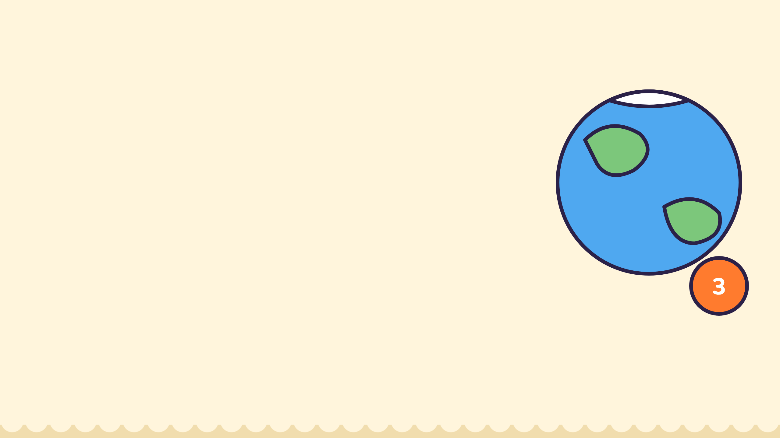
97
trên 100 phần nước của Trái Đất là nước mặn ở biển. Mình không uống được!
Chỉ khoảng 3 phần là nước ngọt, và phần lớn đang đóng băng ở hai đầu Trái Đất.
Khoa học lớp 3 · Bài 12
03

Slide 4

Tháng 7 mưa nhiều nhất, vì nắng to nhất
Số ngày có mưa mỗi tháng ở Hà Nội, trung bình nhiều năm.
16
ngày mưa trong tháng 7
Trời càng nóng, nước bốc hơi càng nhanh, mây càng nhiều.
Khoa học lớp 3 · Bài 12
04

Slide 5

Bạn Mây là ai?
Mây là hàng tỉ giọt nước bé xíu đang bay
Khi hơi nước bay lên cao, trời lạnh hơn, hơi nước gom lại thành giọt nhỏ.
Giọt to dần, nặng dần, rồi rơi xuống: thế là mưa!
Khoa học lớp 3 · Bài 12
05

Slide 6

Nước nào mình uống được?
NƯỚC BIỂN
NƯỚC NGỌT
Mặn chát, nhiều muối
Sông, hồ, mưa và giếng
Uống vào còn khát hơn. Cá biển sống được, mình thì không.
Mình uống được sau khi đun sôi hoặc lọc sạch. Phải tiết kiệm!
97
3
phần trên 100
phần trên 100
Khoa học lớp 3 · Bài 12
06

Slide 7

Một vòng của giọt nước
Bước 1
Bước 2
Bước 3
Bước 4
Bay lên
Thành mây
Rơi xuống
Chảy về
Nắng làm nước ở biển, sông, vũng nước nóng lên và bay đi.
Lên cao, trời lạnh, hơi nước gom lại thành mây.
Giọt nước nặng quá, rơi xuống thành mưa.
Nước mưa chảy ra sông, ra biển, rồi lại bay lên.
Khoa học lớp 3 · Bài 12
07

Slide 8

“
Vậy nước con uống hôm nay có khi từng là mưa ở tận Sa Pa hả cô?
Bé Bông, 8 tuổi
Lớp 3A, giờ Khoa học
Khoa học lớp 3 · Bài 12
08

Slide 9

Về nhà thử nhé!
Ba thí nghiệm nhỏ cùng bố mẹ
Vũng nước
Mây trong lọ
Mưa trong túi
Vẽ quanh vũng nước bằng phấn, xem nó nhỏ dần sau 2 giờ.
Úp đĩa đá lên lọ nước ấm, nhìn mây xuất hiện.
Dán túi nước lên cửa kính đầy nắng, chờ giọt rơi.
Khoa học lớp 3 · Bài 12
09

